Slide 1

GDT: ALKIS-Strukturen
Prof. Dr. Franz-Josef Behr
Basierend auf Präsentationen von Joachim Stiebler (2007) und VD Peter Constantin (2011) und Prof. Schröder (2018)
Eigene Inhalte sind unter einer Creative Commons-Lizenz CC BY-NC-SA lizenziert.

Slide 2
Gliederung
Grundlagen
  Begriffe
  Grundlegende Dokumente
Objektstrukturierung
ALKIS-Objekte
Beziehung zum “Buchwerk”

Slide 3
Begriffe (zur Erinnerung)
Geodaten beschreiben Objekte der realen Welt in digitaler Form und lokalisieren sie in einem Raumbezugssystem
Geobasisdaten aus dem Liegenschaftskataster und der Landesvermessung beschreiben interessensneutral die Erdoberfläche. Sie sind Bezugsgrundlage der Geofachdaten.
Geofachdaten, auf die Geometrie der Geobasisdaten bezogen, beschreiben Objekte einer bestimmten Fachdisziplin (z.B. Denkmalschutz, Versorgungsleitungen,…)
Metadaten

Slide 4
Arbeitsgemeinschaft der Vermessungsverwaltungen der Länder der Bundesrepublik Deutschland (AdV)
Die AdV koordiniert das amtliche Vermessungswesen in Deutschland.
Neben den für das amtliche Vermessungswesen zuständigen Fachverwaltungen der Länder (wie de, LGL Baden-Würtemberg) wirken die Bundesministerien des Innern, der Verteidigung sowie für Verkehr und digitale Infrastruktur in der AdV zusammen.

Slide 5
Ministerium für Landesentwicklung und Wohnen Baden-Württemberg, Referat 16, Vermessungs- und Geoinformationstechnologie, Stuttgart | https://www.mlw.baden-wuerttemberg.de/
Bayerisches Staatsministerium der Finanzen und für Heimat (StMFH), Abt. VII, Digitalisierung, Breitband und Vermessung, München | http://www.stmf.bayern.de/
Senatsverwaltung für Stadtentwicklung, Bauen und Wohnen, Abt. III - Geoinformation, Berlin | Link
Ministerium des Innern und für Kommunales des Landes Brandenburg, Referat 13, Potsdam | http://www.vermessung.brandenburg.de/
Freie Hansestadt Bremen, Die Senatorin für Bau, Mobilität und Stadtentwicklung, Ref. 66, Geoinformationswesen, Service-Center Bau | http://www.bauumwelt.bremen.de/
Freie und Hansestadt Hamburg - Landesbetrieb Geoinformation und Vermessung | http://www.fhh.hamburg.de/
Hessisches Ministerium für Wirtschaft, Energie, Verkehr und Wohnen Referat Geoinformation, Vermessung, Flurneuordnung, Wiesbaden | http://www.wirtschaft.hessen.de/
Ministerium für Inneres, Bau und Digitalisierung Mecklenburg-Vorpommern, Abt. 2, Refererat 260 Geoinformations-, Vermessungs- und Katasterwesen, Schwerin | http://www.mv-regierung.de/
Niedersächsisches Ministerium für Inneres und Sport, Referat 44, Vermessung, Geoinformation, Kampfmittelbeseitigung, Hannover | http://www.mi.niedersachsen.de/
Ministerium des Innern des Landes Nordrhein-Westfalen, Referat 37, Düsseldorf | http://www.vermessung.nrw.de/
Ministerium des Innern und für Sport des Landes Rheinland-Pfalz, Mainz | https://mdi.rlp.de/
Sächsisches Staatsministerium für Regionalentwicklung, Referat 42, Dresden | http://www.smr.sachsen.de/
Ministerium für Umwelt, Klima, Mobilität, Agrar und Verbraucherschutz, Ref. B/3, Geoinformation, Landentwicklung, Rechtsangelgenheiten der Abteilung, Saarbrücken | http://www.umwelt.saarland.de/
Ministerium für Infrastruktur und Digitales des Landes Sachsen-Anhalt, Abteilung 4, Digitale Gesellschaft und Geoinformation, Magdeburg | https://mid.sachsen-anhalt.de/
Ministerium für Inneres, lKommunales, Wohnen und Sport des Landes Schleswig-Holstein, Referat IV 54, Bauordnungsrecht, Vermessung und Geoinformation, Kiel | http://www.vermessung.schleswig-holstein.de/
Thüringer Ministerium für Infrastruktur und Landwirtschaft, Ref. 46, Kataster- und Vermessungswesen, Erfurt | http://www.thueringen.de/vermessung
Bundesministerium des Innern und für Heimat, Referat H II 5, Geoinformationswesen, Berlin | http://www.bmi.bund.de/
Bundesministerium für Digitales und Verkehr (BMDV), Ref. DP23 Datenplattformen, Datenmanagement, Onlinezugangsgesetz, Bonn | http://www.bmdv.bund.de/
Bundesministerium der Verteidigung, Referat CIT II 8, Berlin | http://www.bmvg.de/
Leiter des Geoinformationsdienstes der Bundeswehr, Mercator-Kaserne, Euskirchen | Link

Slide 6
Grundlagen

Slide 7
ALKIS
ist eine von drei Komponenten innerhalb des AAA-Konzeptes (AFIS®-ALKIS®-ATKIS®-Projekt) der AdV zur Modellierung von Geobasisinformationen des Liegenschaftskatasters und der Landesvermessung und beschreibt einen bundesweiten Standard der Vermessungsverwaltungen.
Alle liegenschaftskatastertechnischen Sachverhalte und rechtlichen Tatbestände (Flurstücke, Gebäude, Eigentümer etc.) werden in ALKIS® objektstrukturiert abgebildet.
Alle Objekte erhalten ein Lebenszeitintervall.
Untergegangene Objekte werden in einer Historienverwaltung geführt, so dass beliebige, zurückliegende Situationen und Sachverhalte rekonstruiert werden können

Slide 8
Entwicklungsgeschichte I
Verfahrenslösung ALK (Automatisierung des Liegenschaftskatasters) basiert auf Entscheidungen der AdV Anfang der 70er Jahre
  Ziel: Führung des Liegenschaftskatasters automatisieren und dabei gleichzeitig im Rahmen der staatlichen Aufgabe der Daseinsvorsorge digitale Daten den Nutzern des Katasters zur Verfügung zu stellen.
1971: Konzept "Automatisiertes Liegenschaftskataster"
1986: Produktionsfreigabe für ALK-Datenbankteil und den ALK-GIAP®
EDBS-Austauschformat in verschiedenen Bundesländern, Sonderlösungen in Bayern und Baden-Württemberg (BGRUND)
1996: Entscheidung der AdV für eine ganzheitliche Sicht auf die Geobasisdaten in Liegenschaftskataster, Topographie, Kartographie und Bezugssysteme.
2001: Große Anfrage im Bundestag, Debatte und Entschließung zu Stärkung von Geoinformation und Geodateninfrastruktur mit Aufruf zur Abstimmung von Bund und Ländern

Slide 9
Entwicklungsgeschichte II
2002: Antwort der Länder mit IMK-Beschluss zur Geodateninfrastruktur (GDI) auf Initiative AdV mit Zuweisung von Umsetzungsaufgaben (deutschlandweite Geobasisdaten, Normung, PPP) an die AdV.
Ab 200x: Die bisher getrennt geführten Geobasisdaten der Automatisierten Liegenschaftskarte (ALK) und des Automatisierten Liegenschaftsbuches (ALB) werden in einem GI-System mit integrierter Modellierung geführt („ALKIS“).
  redundanzfreie, maßstabsunabhängige und blattschnittfreie Führung der Geobasisdaten des Liegenschaftskatasters.
  zusätzliche Speicherung von Meta- und Qualitätsdaten: Nutzer wird in die Lage versetzt, die fachliche Eignung der Daten für seine Anwendung zu beurteilen.
2013: ALKIS flächendeckend in B.-W. (Ausnahme: Stadtkreise)
2015: flächendeckend BRD

Slide 10
Zweckbestimmung von ALKIS
amtliches Verzeichnis der Grundstücke für den Eigentumsnachweis im Grundbuch. Außerdem weist das Liegenschaftskataster die Ergebnisse der amtlichen Bodenschätzung nach (klassische Hauptfunktion).
Basisfunktion für andere Bereiche: Rechtsverkehr, Verwaltung und Wirtschaft, Landesplanung, Bauleitplanung, Bodenordnung, Ermittlung von Grundstückswerten, Umwelt- und des Naturschutz.
liefert Basisdaten für die Geodateninfrastruktur (GDI-DE):
  Zur länder- und ressortübergreifende Vernetzung von Geodaten
  Um sicher zu stellen, dass Geoinformationen zukünftig verstärkt in Entscheidungsprozessen innerhalb der Verwaltung, der Wirtschaft und der Politik zum Einsatz kommen (Landes- und Bauleitplanung, Bodenordnung, Wertermittlung, Naturschutz…)
  Georeferenzierung elektronischer Register, in denen der Raumbezug über Adress-, Flurstücks-, Gebietsangaben enthalten ist (z.B. Handelsregister, Krebsregister, Denkmalkataster, statistische Informationssysteme, Karteien),
  schafft die Voraussetzungen zur Integration von Geodaten in elektronische Verwaltungsverfahren (E-Government) und zur Aktivierung datenbasierter Wertschöpfungsketten.
Nach www.adv-online.de/AdV-Produkte/Liegenschaftskataster/ [2023-10-10]

Slide 11

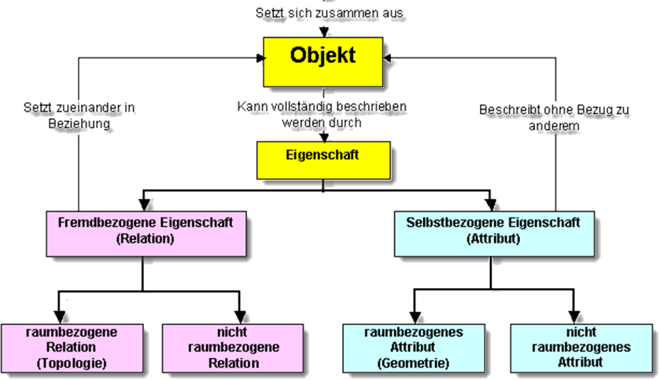
Begrifflichkeiten
wichtig
Beispiele:
„weistAuf“
„istGebucht“
„istTeilVoN“
Quelle: Joachim Stiebler (2007)
Beispiel:
„position“
Beispiele:
„flurstuecksnummer“
„AX_Gemeindezugehörigkeit “
Notes:
Trifft die Eigenschaft genau auf ein Objekt zu, spricht man von einer selbstbezogenen Eigenschaft oder einem Attribut.
Es gibt aber auch Eigenschaften, die auf mehrere Objekte zutreffen. Diese Eigenschaften werden als eigenständige Objektarten modelliert und mit den entsprechenden Objekten in Beziehung gesetzt.
Man spricht in diesem Fall von fremdbezogenen Eigenschaften der Objekte und von Relationen zu anderen Objektarten

Slide 12
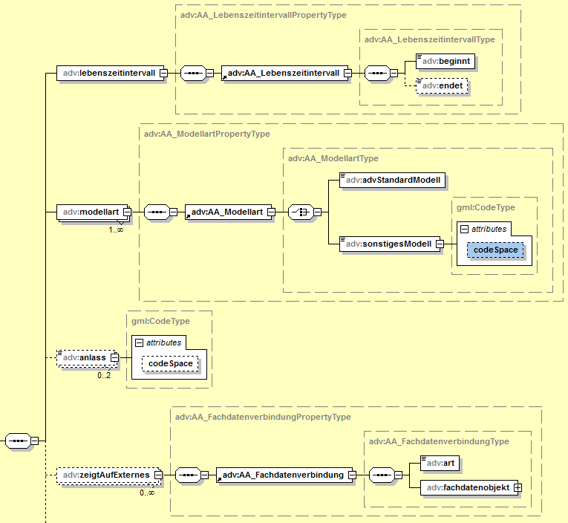
Gemeinsame Eigenschaften aller ALKIS-Objekte
wichtig
Datum und Uhrzeit der Speicherung und ggf. des
Untergangs eines Objekts
Für ALKIS-Objekte: DLKM
ALKIS-Präsentationsobjekte:
DKKM1000,
DKKM2000
Anlass für die Entstehung,
Änderung und ggf. für den
Untergang eines Objektes
(6-stelliger Schlüssel)
Verweis auf Liegenschafts-katasterakten
Notes:
Anlassart ist die fachliche Erläuterung der notwendigen Veränderung, sie ist
codiert (6-stelliger Schlüssel).
Beispiele:
-Ersteinrichtung
-Zerlegung oder Sonderung 010101
-Zerlegung und Verschmelzung 010103
-Veränderung aufgrund gerichtlicher Entscheidung 010206
-Berichtigung der Flächenangabe 010511
-Flurbereinigung 010601
-Löschung des Flurstücks 010308

Slide 13
Modellvorstellung von Strukturdefinition und Daten
Reale Welt
Datenerfassung
Nach: https://www.lgln.niedersachsen.de/download/126885/Basiswissen_ALKIS_ETRS89_Schulungsfolien_Stand_12.04.2010.pdf
Abstraktion
Datenebene
Modellierungsebene
z.B. VwVLV
Geographischer
Datenbestand
Stukturierung
Anwendungs-Schema

Slide 14
Zentrale Begriffe
wichtig
Elementarobjekte (EO):
  bilden die kleinste mögliche fachliche Einheit
  für jede Art von Fachobjekt (Objektart) wird im Fachkonzept beschrieben, welche Informationen in Form der Objekteigenschaften zwingend oder zu führen sind.
Relationen:
  Eigenschaften, die auf mehrere Objekte zutreffen, nennt man fremdbezogene Eigenschaften der Objekte oder Relation
  Eigenschaften werden als eigenständige Objektarten modelliert und mit den entsprechenden Objekten über Verweise in Beziehung gesetzt
  Modellieren Beziehungen zu anderen Objektarten: z.B. Lagebezeichnungen, Gewannbezeichnungen oder Eigentümer

Slide 15
Objekttypen
wichtig
Raumbezogene Elementarobjekte (REO)
  Raumbezugsarten: Fläche (F), Linie (L) oder Punkt (P)
  Innerhalb eines Objekts können mehrere Raumbezugsarten vorkommen.
  Alle Geometrien sind in REO-Objekten beschrieben.
Nicht Raumbezogene Elementarobjekte (NREO)
  Objekte, die nicht fest auf der Erde verankert sind, z.B. Personen, oder Sachdaten von REO-Objekte mit mehreren verschiedenen Geometrien.
Zusammengesetzte Objekte (ZUSO)
  Objekte, die i.d.R. aus mehreren REO oder NREO bestehen. ZUSO müssen mindestens ein REO oder NREO enthalten.
  Beispiel: Grenzpunkt mit Informationen zur Abmarkung (NREO) mit
      Gauss-Krüger-Landeskoordinaten (REO), Soldner-Koordinaten (REO) und ETRS89-UTM-Koordinaten (REO)
Präsentationsobjekte (PTO) bzw. die Kartengeometrieobjekte
Punktmengenobjekte sowie (Elementarer) Datentyp, Auswahldatentyp

Slide 16
AAA-Anwendungsschema
Umfasst:
AFIS-ALKIS-ATKIS-Basisschema:
  Grundlage der fachlichen Modellierung der AAA-Objekte und des Datenaustausches,
  beschreibt anwendungsneutral die grundlegenden Eigenschaften für Geo-Anwendungen und enthält alle Basisklassen, die für die Modellierung von Geoinformationen erforderlich sind.
AFIS-ALKIS-ATKIS-Fachschema,
(Versionierungsschema – m. E. weniger relevant)
Normbasierte Austauschschnittstelle (NAS),
den AFIS-ALKIS-ATKIS-Ausgabekatalog und
Metadaten und Qualitätsdaten.

Slide 17
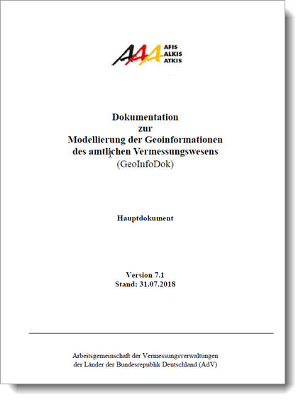
Grundlegende Dokumente
wichtig
GeoInfoDok 6.0, Referenzversion bis 31.12.2023 (ab da Version 7)
  http://www.adv-online.de/GeoInfoDok/broker.jsp?uMen=93c70780-c5f2-bc61-f27f-31c403b36c4c [2020-01-08]
GeoInfoDok NEU: Referenzversion ab 31.12.2023
  http://www.adv-online.de/GeoInfoDok/GeoInfoDok-NEU/ [2020-01-08]
Verwaltungsvorschrift des Ministeriums für Ländlichen Raum und Verbraucherschutz für die Führung des Liegenschaftskatasters (LK-Vorschrift - VwVLK) vom 2. Dezember 2004, geändert (zuletzt) 10. Dezember 2015
  https://www.lgl-bw.de/export/sites/lgl/unsere-themen/Geoinformation/Galerien/Dokumente/VwVLK-LK-Vorschrift.pdf [2022-12-20]
Verwaltungsvorschrift des Ministeriums für Ländlichen Raum und Verbraucherschutz für das Geodätische Festpunktfeld (Festpunktvorschrift - VwVFP) Vom 8. September 2008 - Az.: 44-2830.0/4 -, zuletzt geändert 10.Dezember 2015
  https://www.lgl-bw.de/export/sites/lgl/unsere-themen/Geoinformation/Galerien/Dokumente/VwVFP-Festpunktvorschrift.pdf [2020-01-ß8]
wichtig

Slide 18
GeoInfoDok
wichtig
„sämtliche Modellierungen der Daten des amtlichen Vermessungswesens“
„Dokumentation zur Modellierung der Geoinformation des amtlichen Vermessungswesens. Diese definiert das konzeptuelle Schema und das externe Schema für AFIS-ALKIS-ATKIS auf der Grundlage internationaler Normen.“
besteht aus
  fachneutralen Basisschema: Beschreibung grundlegender Eigenschaften von Geo-Objekten, kann als Grundlage für Fachinformationssysteme dienen
  Fachschema: Beschreibung der Gliederung von Objektklassen, Objektartgruppen, Objektarten und deren Attribute; umfasst sämtliche im amtlichen Vermessungswesen vorkommenden Informationen in den Bereichen Liegenschaftskataster, Topographie/Kartographie und Grundlagenvermessung.
http://www.adv-online.de/GeoInfoDok/ [2020-01-08]
http://www.geoinformatik.uni-rostock.de/einzel.asp?ID=-1713978280 [2020-01-08]

Slide 19
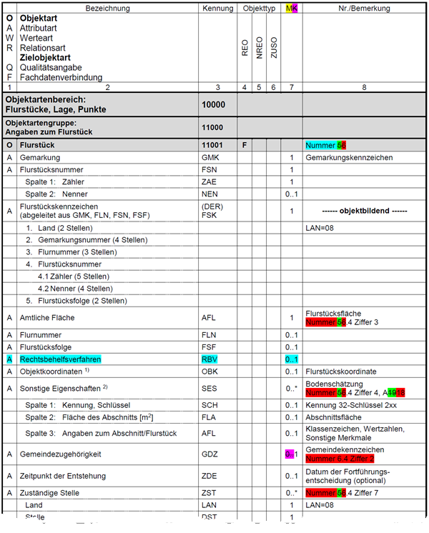
GeoInfoDok NEU ab 31.12.2023
Mit der GeoInfoDok NEU wird ein geändertes Datenschema eingeführt.
Bei einigen Objektarten wird sich die Datenstruktur ändern; einige bisher geführte Objektarten/Attributarten entfallen, es kommen neue Objektarten/Attributarten/Relationsarten hinzu.
https://www.lgl-bw.de/export/sites/lgl/unsere-themen/Geoinformation/AFIS-ALKIS-ATKIS/Galerien/Dokumente/Fachliche-Vorgaben-zur-Migration-nach-AAA-AS-7.1.2_Anlage-2-VwVLK-Anlage-1_7.1.2_Aenderungen-farblich-markiert.pdf

Slide 20
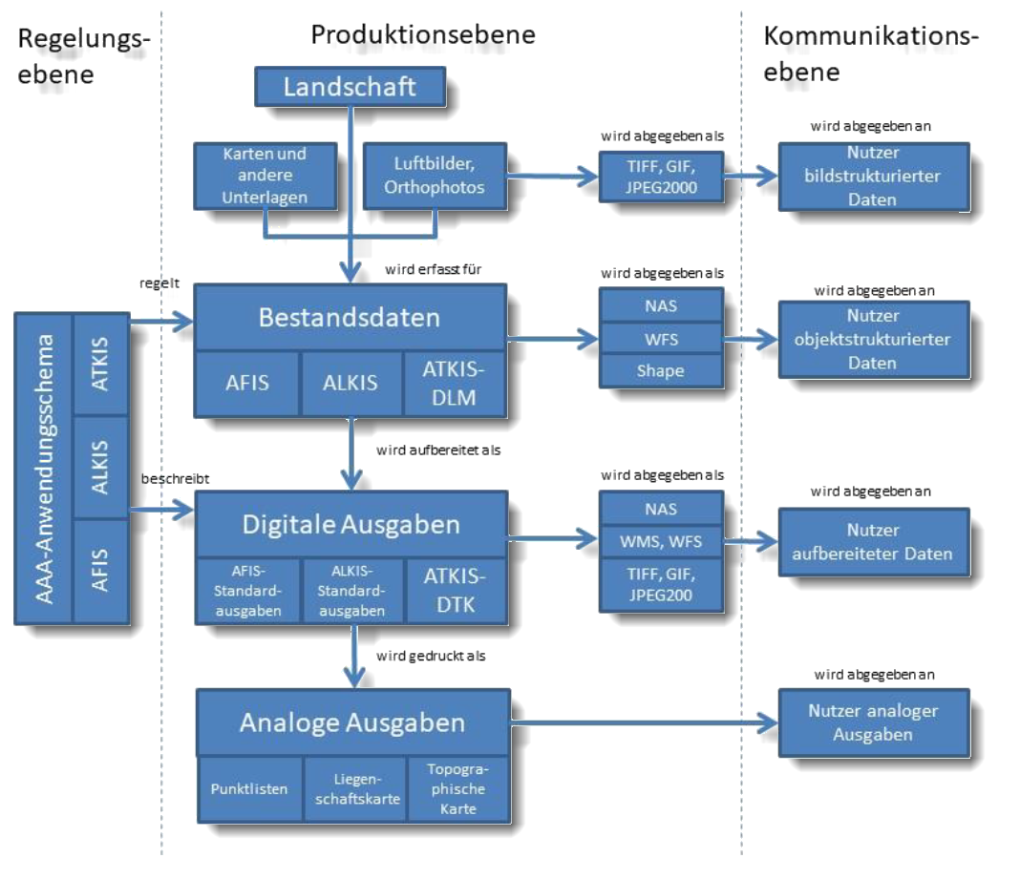
wichtig
Quelle: GeoInfoDok 7, http://www.adv-online.de/icc/extdeu/nav/a63/binarywriterservlet?imgUid=1501016e-7efa-8461-e336-b6951fa2e0c9&uBasVariant=11111111-1111-1111-1111-111111111111

Slide 21
Zentrale Begriffe
wichtig
Objektart: „Klasse“, Schablone, Struktur, Muster, Definition; übergreifender Repräsentant gleichartiger Subjekte und Objekte der Realität in Form einer schematisierten Beschreibung, z. B. AA_REO, AX_Flurstueck.
Objektarten können entweder instanziierbar (z. B. AX_Flurstueck) oder abstrakt sein (z. B. AA_REO) – von instanziierbaren Objektarten kann es im Gegensatz zu abstrakten Objektarten Instanzen geben (wie in Programmiersprachen).
Objekt = Instanz: konkretes Exemplar einer Objektart zur Abbildung eines bestimmten Subjektes oder Objektes der Realität, z. B. das Objekt der Objektart AX_Flurstueck mit dem Identifikator DERP1234567890ab, welches das Flurstück 1/2 der Flur 1 in der Gemarkung 2566 in Rheinland-Pfalz repräsentiert.
Vererbung: Wie von Programmieren her bekannt: Weitergeben von Eigenschaften einer (oder mehrerer) »Elternklassen« auf eine oder mehrere »Kindklassen« zu verstehen. „Spezialisierung oder auch Ableitung bezeichnet die Richtung von den Eltern zu den Kindern, Generalisierung umgekehrt.“
Schüttel M. (2009): AAA-konforme Modellierung von Geofachdaten. ZfV 1/2009. https://geodaesie.info/system/files/privat/zfv_2009_1_Schuettel.pdf [2020-01-08]

Slide 22
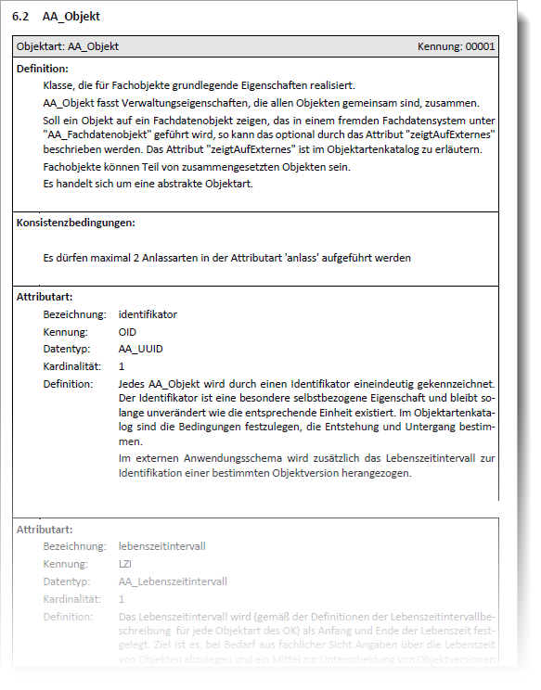
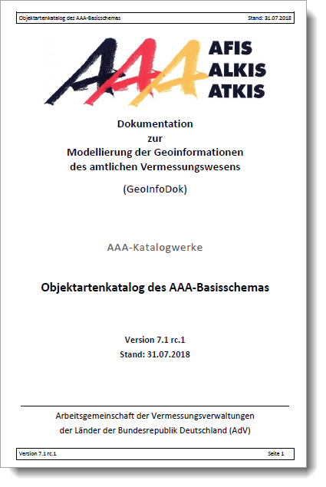
Ausschnitt aus Katalog Basisschema.
wichtig
https://www.adv-online.de/icc/extdeu/nav/a63/binarywriterservlet?imgUid=d301016e-7efa-8461-e336-b6951fa2e0c9&uBasVariant=11111111-1111-1111-1111-111111111111 [2022-12-20]

Slide 23
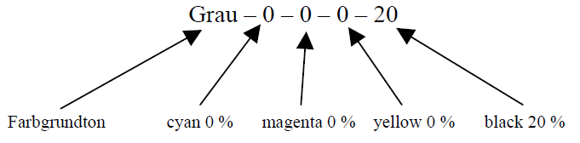
Übungen
Kurzanalyse Hauptdokument GeoInfoDok: https://www.adv-online.de/GeoInfoDok/broker.jsp?uMen=d3b70780-c5f2-bc61-f27f-31c403b36c4c
Kurzanalyse Basisschema, z.B. ab Abschnitt 4: https://www.adv-online.de/icc/extdeu/nav/a63/binarywriterservlet?imgUid=d301016e-7efa-8461-e336-b6951fa2e0c9&uBasVariant=11111111-1111-1111-1111-111111111111
Kurzanalyse ALKIS®-Objektartenkatalog: https://www.adv-online.de/GeoInfoDok/binarywriterservlet?imgUid=c9e63fd2-1153-911a-3b21-718a438ad1b2&uBasVariant=11111111-1111-1111-1111-111111111111&isDownload=true [2023-10-15]
Kurzanalyse ALKIS®-Signaturenkatalog: http://www.adv-online.de/GeoInfoDok/GeoInfoDok-6.0/Signaturenkatalog-nicht-formalisiert/
  Farbangaben: CMYK
Kurzanalyse Schemabeschreibungen, https://gdi-service.de/public/schemas/aaa/ea_catalog_uml_model/index.htm?goto=1:3:1:9:433 [2022-12-21]

Slide 24
Objektbereich bzw. Objektartengruppe: Kategorisierung innerhalb AFIS-ALKIS-ATKIS-Anwendungsschema; dienen der fachlichen Strukturierung des Datenmodells und des Objektartenkatalogs.
Stand: tt.mm.jjjj: Stand der Fassung in der Form: Tag.Monat.Jahr.
Objektart, Klasse, Datentyp: Innerhalb des AFIS-ALKIS-ATKIS-Anwendungsschemas eindeutige Bezeichnung der Objektart. Die abstrakten Klassen und die definierten Datentypen werden wie die Objektarten beschreiben. Das im AFIS-ALKIS-ATKIS-Anwendungsschema verwendete Präfix ‚AX_‘ steht allen Klassen, Datentypen und Codelisten voran.
Kennung: besteht aus einer fünfstelligen Zahlenkombination, die innerhalb des Objektartenkatalogs eindeutig ist.
Definition: enthält die Beschreibung, wie eine Objektart in der realen Welt definiert wird. Quelle ist durch einen Klammerzusatz angegeben.
Abgeleitet aus: von welchen Objektarten oder Klassen Eigenschaften geerbt werden.
Objekttyp: gibt an, wie die Objektart modelliert wird (REO, NREO, ZUSO)

Slide 25
Bildungsregeln: die Objekteigenschaften, deren Änderung zum Untergang des bisherigen Objekts bzw. zur Entstehung eines neuen Objekts führen sowie weitere zugeordnete Elementarobjekte
Lebenszeitintervall: "Anfang" (Eintragung) und "Ende" der Lebenszeit geführt (durch Änderung/Löschung der objektbildenden Eigenschaften)
Attributart: Bezeichnung und Datentyp
  Kardinalität: Häufigkeit eines Attributs
  Definition: weitere Bedingungen für Attributfestlegung
  Werteart: Verweis auf Wertebereiche/-listen
Relationsart: bezeichnet fremdbezogene Eigenschaften eines Objektes.

Slide 26
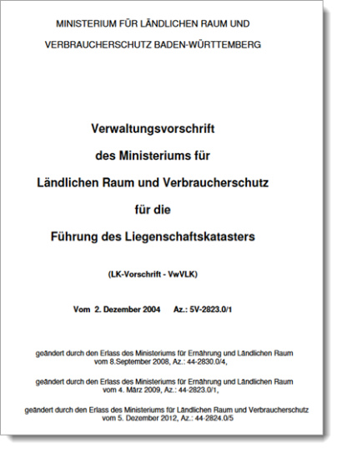

Verwaltungsvorschrift für die Führung des Liegenschaftskatasters (VwVLK)
wichtig
Verwaltungsvorschrift regelt auf Grundlage von § 21 Absatz 3 des Vermessungsgesetzes (VermG) vom 1. Juli 2004 (GBl. S. 469, 509) die Führung des Liegenschaftskatasters durch die Vermessungsbehörden
u.a. Regelung bezüglich
  Inhalt
  Qualität
  Datenhaltung und Fortführung
  Darstellung
  des Liegenschaftskatasters
https://www.lgl-bw.de/export/sites/lgl/unsere-themen/Geoinformation/Galerien/Dokumente/VwVLK_Gesamt_2022-04-12.pdf

Slide 27
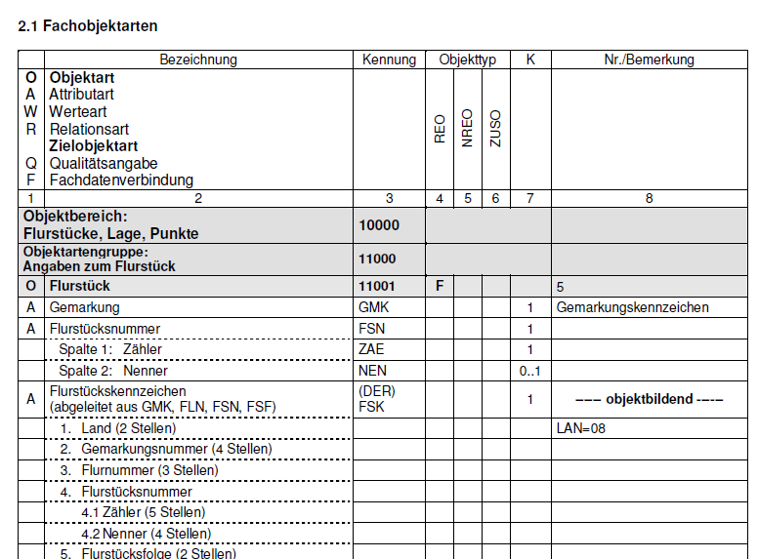
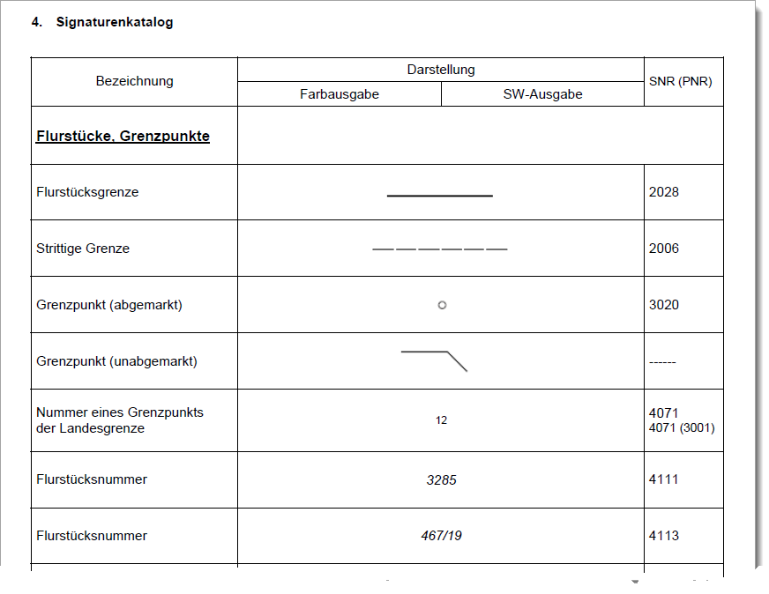
VwVLK, darin wichtig für uns u.a.
wichtig
Teil 1 als Einführung
Anlage 1: Basisdaten des Liegenschaftskatasters: ALKIS-Objektartenkatalog (s. Abb.)
Anlage 14 (15): Liegenschaftskarte, u. a. wegen Signaturenkatalog und Beispielen für Farb- und SW-Ausgabe

Slide 28
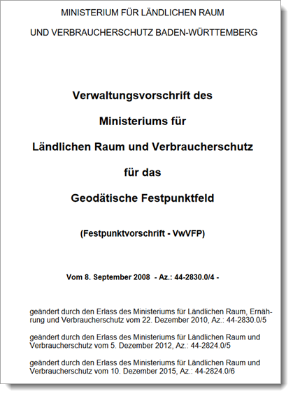
Festpunktvorschrift (VwVFP)
wichtig
Das Geodätische Festpunktfeld bildet die Grundlage insbesondere für
  Lage-, Höhen- und Schweremessungen,
  Liegenschaftsvermessungen,
  die topographische Landesaufnahme,
  die Führung von Geoinformationssystemen,
  Ortung und Navigation,
  Ingenieurbauprojekte, Deformationsanalysen und Katastrophenschutz,
  die Analyse von Erdkrustenbewegungen,
  die Erforschung der Figur der Erde und der Gestalt von Teilen der Erdoberfläche
  und des äußeren Erdschwerefeldes.

Slide 29
ALKIS – mehr im Detail
Begriffe
Objektarten

Slide 30
Liegenschaftskataster - Begriffe
wichtig
Grundstück: kleinste Einheit im Grundbuch. Dem Grundstück sind Eigentümer zugeordnet.
  Ein Grundstück kann mehrere Eigentümer haben (1:n) und ein Eigentümer mehrere (1:n) Grundstücke besitzen.
  Ein Grundstück kann aus mehreren Flurstücken bestehen (1:n)
Flurstück: kleinste Einheit im Liegenschaftskataster (siehe auch separates Datenbeispiel).
Eigentümer: Natürliche oder juristische Person. Ein Eigentümer kann aus mehreren Personen bestehen. (Wir schauen uns die Beziehung noch genauer an).
Ein Flurstück kann in Abschnitte verschiedener Nutzungsarten unterteilt sein.

Slide 31
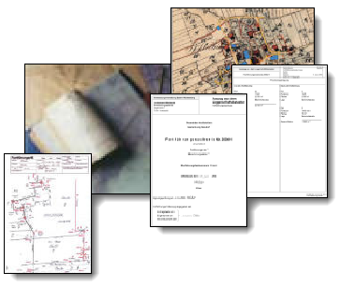
Liegenschaftskataster
Amtliches
Liegenschaftskataster-
Informationssystem
"Zahlenwerk"
weist die Liegenschaften und sonstige Basisinformationen des Liegenschaftskatasters
mit objektstrukturierten Geometrie- und Sachdaten nach (Basisdaten des Liegenschaftskatasters)
Liegenschaftskatasterakten
"Buchwerk"
„alle analogen oder digitalen Unterlagen des Liegenschaftskatasters, die
1. rechtserhebliche Entscheidungen, Tatsachenfeststellungen und Maßnahmen für das Liegenschaftskataster dokumentieren,
2. Grundlage für die Fortführung von ALKIS (Nr. 28 Abs. 1) sind und
3. die Flurstücksentwicklung nachweisen.
… außerhalb von ALKIS gemarkungsweise geführt.“
Seit 2011: Zusammenführung
im Amtlichen Liegenschaftskatasterinformationssystem (ALKIS)

Slide 32
ALKIS
wichtig
Objektstrukturierte Geometrie- und Sachdaten, umfasst:
  Mehr als 90 verschiedene Objektarten in Baden-Württemberg
  Mit Verknüpfungen zwischen den Objekten (Assoziationen)
1. Flurstücke,
2. Historische Flurstücke,
3. Grenzpunkte,
4. Lagefestpunkte des Liegenschaftskatasters,
5. Punkte des bisherig
en Polygon- und Liniennetzes,
6. Versicherungspunkte,
7. Gebäude,
8. Administrative Gebietseinheiten,
9. Gemarkungen,
10. Fluren,
11. Lagen,
12. Tatsächliche Nutzungen,
13. Öffentlich-rechtliche Festlegungen,
14. Bodenschätzung,
15. Topographische Objekte,
16. Eigentümerangaben,
17. Reservierungen,
18. Kataloge und
19. Präsentationsobjekte.
AAA-Objektartenbereiche umfassen zunächst die originär im amtlichen Vermessungswesen
geführten Geoinformationen aus den Bereichen Liegenschaftskataster, Grundlagenvermessung
und Geotopologie.
https://www.lgln.niedersachsen.de/download/126790/Basiswissen_ALKIS_ETRS89_Schulungsmaterial_Stand_12.04.2010.pdf

Slide 33
Übungen
Kurzanalyse XML-Schemadateien http://repository.gdi-de.org/schemas/adv/nas/6.0/
  Welche Elemente definiert das Basisschema? http://repository.gdi-de.org/schemas/adv/nas/6.0/AAA-Basisschema.xsd
  Welche Elemente definiert das Fachschema?
  Welche NAS-Operationen finden Sie?

Slide 34
Normbasierte Austauschschnittstelle (NAS)
wichtig
Dient der Datenabgabe
  berücksichtigt die Normen und Standards von ISO und OGC (XML, GML, automatisch aus dem Datenmodell abgeleitet)
Daneben weitere Formate mit flacherer Struktur und geringerer Informationstiefe (DXF, Shape)
Datenhaltung (in B.-W.): einer Datenbank auf mehreren Servern („Cluster“) unter Windows und Linux, zentral beim LGL

Slide 35
Flurstücke: Definition
„ein eindeutig begrenzter Teil der Erdoberfläche, der durch Liegenschaftsvermessung festgelegt und im Liegenschaftskataster bezeichnet ist.“
Das Flurstück wird durch seine Flurstücksgrenzen umschlossen.
Der Grenzverlauf ergibt sich aus den durch die aufeinander folgenden Grenzpunkte und ihre Verbindungslinien gebildeten Flurstücksgrenzen.
Verbindungslinie: Gerade oder Kreisbogen; ein Kreisbogen wird zusätzlich durch den Scheitelpunkt festgelegt.

Slide 36
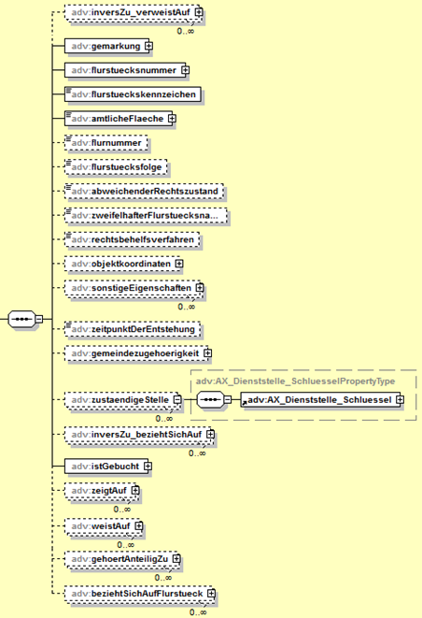
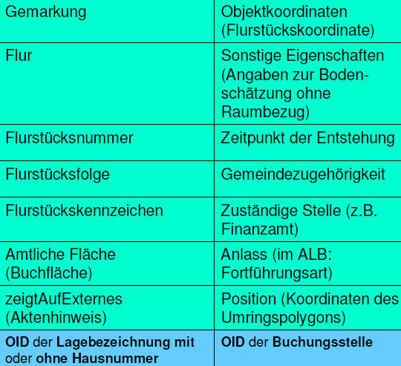
Zu führende Angaben
wichtig
1. Flurstückskennzeichen,
2. Gemeindezugehörigkeit,
3. Flurstücksfläche,
4. Bodenschätzung,
5. Fortführungsanlass,
6. Veränderungsnummer und
7. Zuständigkeiten
a) Finanzamt (Schlüssel des Finanzamts) und
b) Forstbehörde (Schlüssel der unteren Forstbehörde).
Notes:
Im Objektkopf befinden sich die für alle Objektarten einheitlichen Informationen wie
• dem Objektidentifikator,
• dem Lebenszeitintervall,
• der Modellartenkennung,
• der Anlassart und
• des Raumbezuges bei Reo und ZUSO
Diese Angaben bilden die Basisinformationen.
Bei den Informationen, die als Attribute, d.h. als selbstbezogene Eigenschaft, der Objektart AX_Flurstück
zugeordnet sind, handelt es sich unter anderem um folgende Kerndaten:
• dem Ordnungskriterium Flurstückskennzeichen mit Länderkennung, Gemarkungsnummer,
Flurnummer und Flurstücksnummer,
• der amtlichen Fläche,
• einem gegebenenfalls vorhandenen abweichenden Rechtszustand,
• dem Hinweis auf ein laufendes Rechtsbehelfsverfahren sowie
• weiteren Angaben
􀃆 Diese Angaben bilden die Fachinformationen

Slide 37
Flurstückskennzeichen
wichtig
„Von der Katasterbehörde zur eindeutigen Bezeichnung des Flurstücks vergebenes Ordnungsmerkmal.“
Gesamtlänge des Flurstückkennzeichens: immer 20 Zeichen
.
  1. Land (2 Stellen, z.B. 08)
  2. Gemarkungsnummer (4 Stellen, Nr. 1 Abs. 2 VwVGkg)
  3. Flurnummer (3 Stellen)
  4. Flurstücksnummer
    4.1 Zähler (5 Stellen)
    4.2 Nenner (4 Stellen)
  5. Flurstücksfolge (2 Stellen)

Slide 38
Flurstückskennzeichen: Weitere Vorgaben
Die Elemente sind rechtsbündig zu belegen, fehlende Stellen sind mit führenden Nullen zu belegen.
Flurnummer und Flurstücksfolge optional: aufgrund bundeseinheitlicher Definition im Flurstückskennzeichen werden nichtbelegte Stellen durch Unterstrich "_" ersetzt.
Ditto für Flurstücksnummern ohne Nenner
Die Flurstücksfolge dient zur Unterscheidung von aktuellen und historischen Flurstücken mit gleicher Flurstücksnummer. Die Flurstücksfolge wird bei erstmaliger Verwendung eines Flurstückskennzeichen mit "0" belegt und wird
  1. bei Veränderungen in der Form der Flurstücke,
  2. bei der Übernahme von Bodenordnungsverfahren und
  3. bei der Berichtigung eines in ALKIS fehlerhaft nachgewiesenen Grenzverlaufs
  jeweils um 1 inkrementiert.

Slide 39
Flurstück: Topologische Eigenschaften
Zwei Flurstücke schneiden sich nicht.
-> lückenlose und überschneidungsfreie Flächendeckung der Objekte dieser Objektart („planarer Graph“ → siehe Vorlesung „GIS“).
Jede Kante des Flurstückes begrenzt zwei (Flurstücks-) Maschen, außer am Rand des Bearbeitungsgebietes.
Jedes Liniensegment: durch genau zwei Positionen bestimmt.
Interpolationsarten (jeweils orientiert / richtungsbezogen):
  Linie
  durch drei Punkte definierte Kreisbogen.
Geometrie / Verlauf
<gml:posList>515758.330 5454803.380 515748.750 5454798.050</gml:posList>

Slide 40
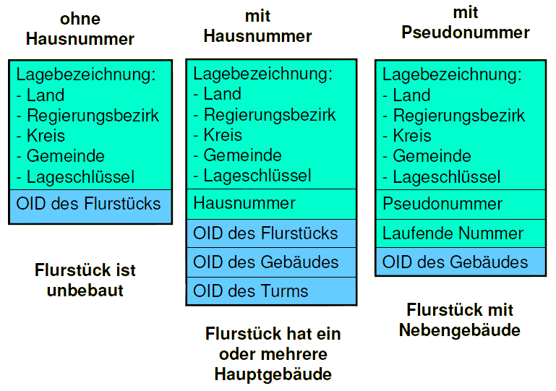
Flurstück -> Lagebezeichnungsobjekt
Jedem Flurstücksobjekt ist ein Lagebezeichnungsobjekt zugeordnet.
Je nach dem ob das Flurstück unbebaut oder bebaut ist, und ob sich ein Hauptgebäude (mit Hausnummer) oder ein Nebengebäude darauf befindet, werden unterschiedliche Objekte zur Lagebezeichnung zugeordnet.
Quelle: Joachim Stiebler (2007)

Slide 41
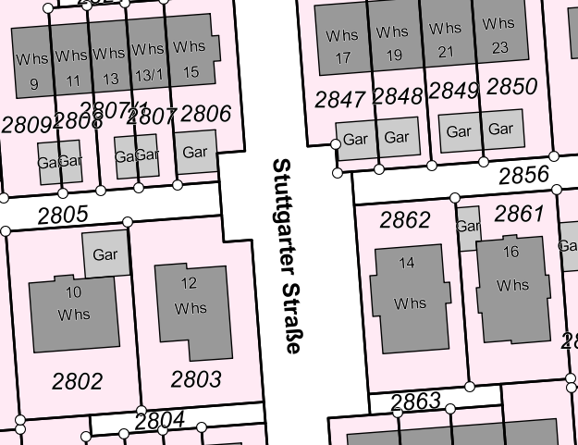
Eine Lagebezeichnung mit Hausnummer gehört genau nur zu einem
Flurstück bzw. Gebäude.
OID: DEBWxxxxxxxabcd
Lageschlüssel:
12345
Hausnummer: 14

Slide 42
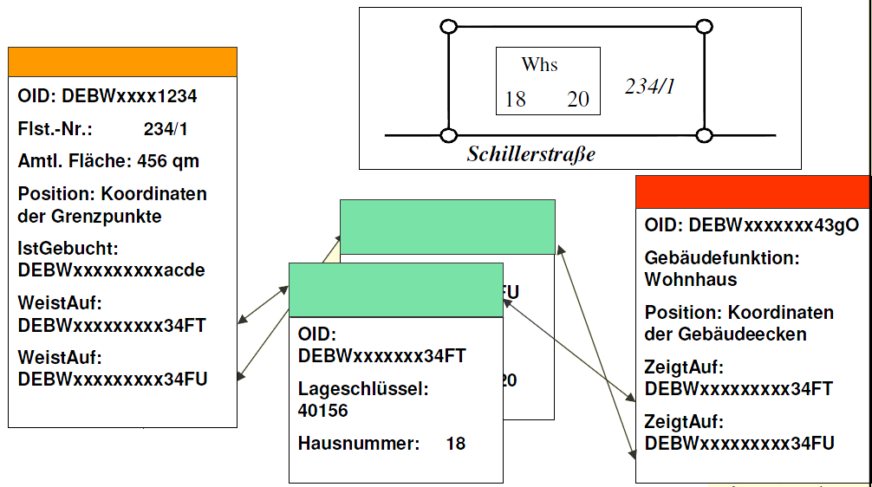
'Flurstück' zeigt auf 'Lagebezeichnung ohne Hausnummer‚ oder:
'Flurstück' weist auf 'Lagebezeichnung mit Hausnummer'.
Quelle: Joachim Stiebler (2007)
https://www.lgl-bw.de/export/sites/lgl/unsere-themen/Produkte/Galerien/Dokumente/ALKIS_Unterschiede_zu_ALB_und_ALK.pdf
Notes:
Die Information, welche Lagebezeichnung ein Flurstück oder ein Gebäude hat, wird nicht mehr unmittelbar bei diesen Objekten geführt, sondern muss über Relationen aus einem eigenständigen Objekt, in diesem Fall aus der Lagebezeichnung mit Hausnummer geholt werden. (Quelle: https://www.lgl-bw.de/export/sites/lgl/unsere-themen/Geoinformation/Galerien/Dokumente/ALKIS_nur_ein_neues_Schnittstellenformat.pdf)

Slide 43
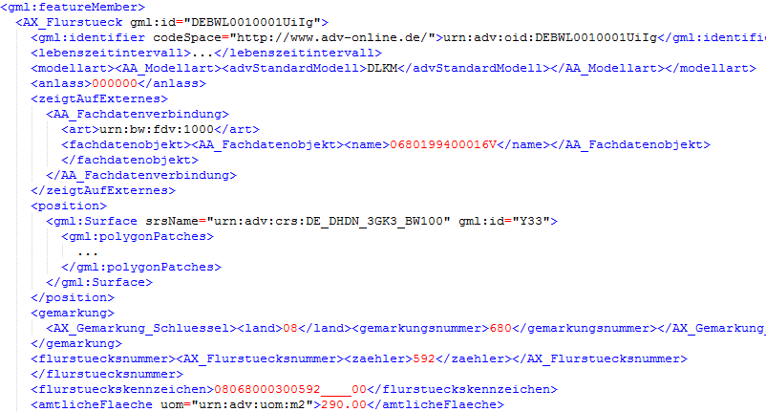
Kodierung in der NAS
„Zeigt auf Externes“ verbindet Flurstücke mit Fachdaten, die in einem externen Fachinformationssystem geführt werden.

Slide 44
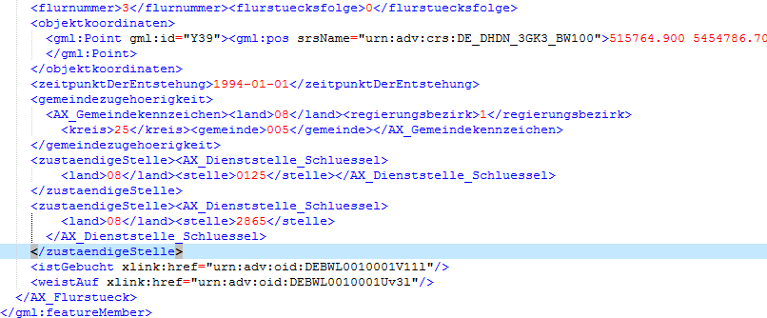
Buchungsstelle

Slide 45
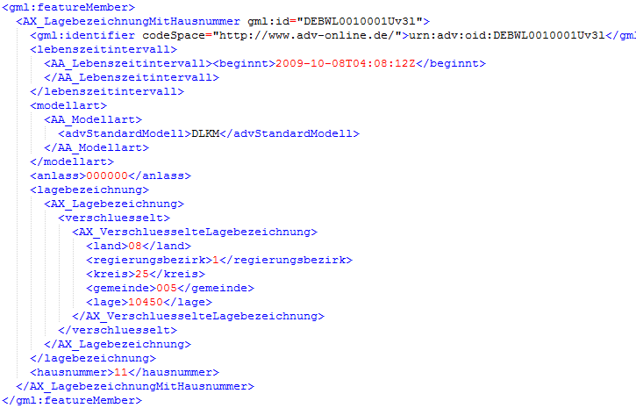

Slide 46
Zuständige Stelle (ZST) – Grunddatenbestand: Diese Attributart wird nur dann belegt, wenn eine fachliche Zuständigkeit über eine Gemarkung bzw. Gemarkungsteil/Flur nicht abgebildet werden kann. Die Attributart enthält den Dienststellenschlüssel der Stelle, die fachlich für ein Flurstück zuständig ist. Kardinalität: 0..1

Slide 47
Gebäude

Slide 48
Gebäude
wichtig
Definition: "selbständig benutzbare, überdeckte bauliche Anlagen, die von Menschen betreten werden können und geeignet sind, dem Schutz von Menschen, Tieren oder Sachen zu dienen."
Es sind alle Gebäude nach Anlage 2 nachzuweisen (Wohnhaus, Betriebsgebäude,…), die dauerhaft errichtet sind und deren Herstellungskosten nach dem Stand vom 1. Januar 2002 4600 € und mehr betragen. (Bei Garagen entfällt die Abhängigkeit von den Herstellungskosten.)
Indentifikation: Id (s. XML-Beispiel)

Slide 49
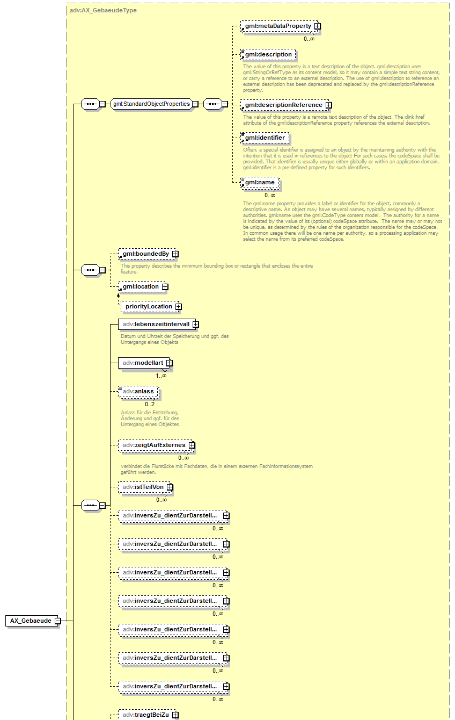
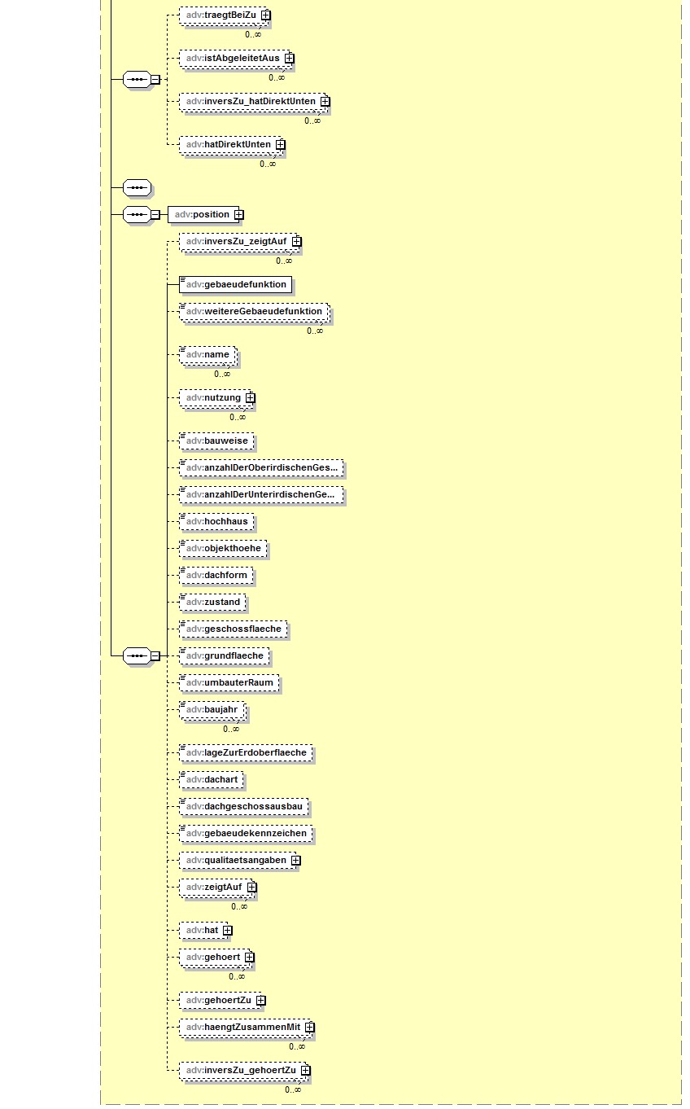
Notes:
Als Basisinformation befinden sich im Objektkopf wieder
• der Objektidentifikator,
• das Lebenszeitintervall,
• die Modellartenkennung,
• die Anlassart und
• die Position mit Raumbezug.
AX_Gebäude
mit den Attributarten
• Gebäudefunktion,
• Zustand des Gebäudes,
• Nutzung (der prozentuale Anteil an der Gebäudenutzung),
• Bauweise
• u.v.m.
Sie bilden wieder die Fachinformationen.

Slide 50
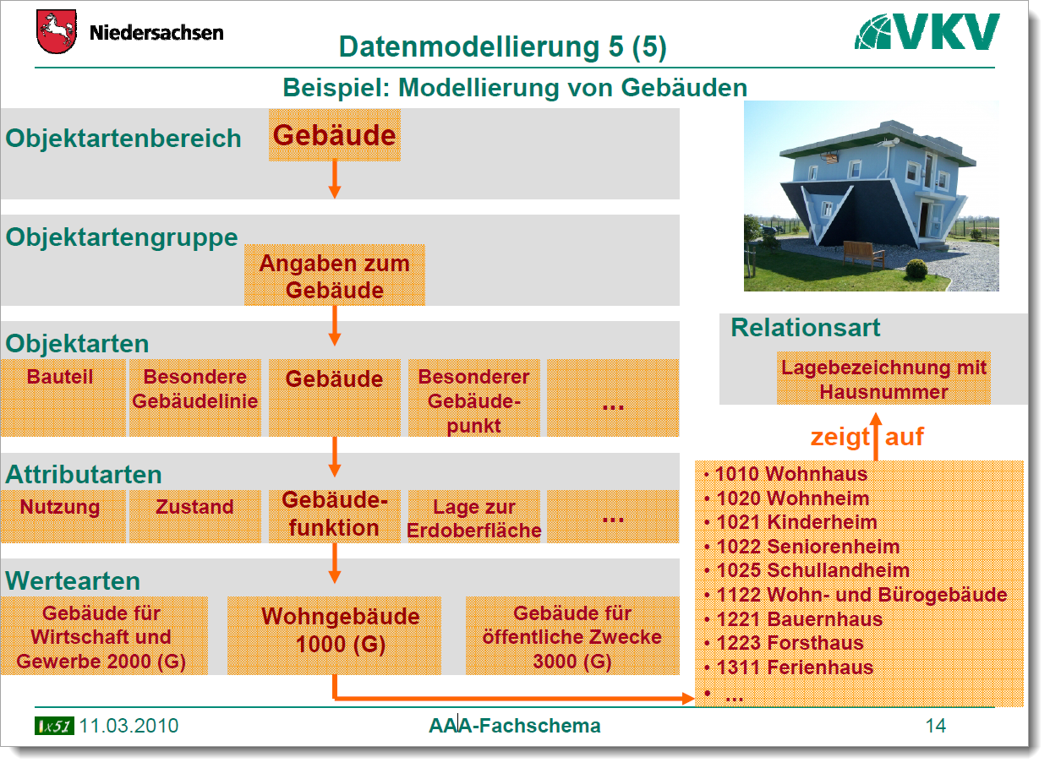
wichtig
https://www.lgln.niedersachsen.de/download/126790/Basiswissen_ALKIS_ETRS89_Schulungsmaterial_Stand_12.04.2010.pdf
Notes:
Im Objektartenbereich Gebäude sind die fachlich verwandten Objektartengruppen
zusammengefasst.
􀃆 hier die Objektartengruppe: Angaben zum Gebäude
Die Objektartengruppe Angaben zum Gebäude umfasst die Objektarten
a. Bauteil
b. Besondere Gebäudelinie
c. Besonderer Gebäudepunkt
d. Firstlinie
e. Gebäude
Die Objektart Gebäude wird von den Attributarten beschrieben.
􀃆 hier die Attributart Gebäudefunktion
Die Attributart Gebäudefunktion wird von den Wertearten näher bezeichnet.
􀃆 hier die Werteart Wohngebäude
Die Objektart AX_Gebäude wird wiederum über eine Relation der Objektart
AX_Lagebezeichnung mit Hausnummer zugeordnet.

Slide 51
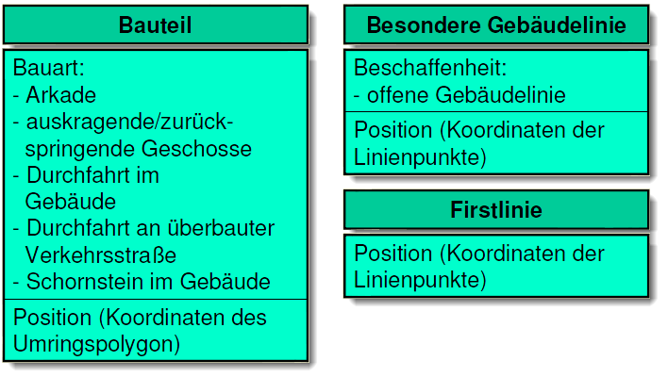
Bauteile, Besondere Gebäudelinie
Detail
Teile von Gebäuden, die gegenüber dem jeweiligen Objekt „Gebäude“ abweichende bzw. besondere Eigenschaften (ausgestaltende Merkmale) haben, z.B. von der dominanten Gebäudeform
werden in der Objektart „Bauteil“ als REO geführt.
  als flächenförmige Objekte, liegen immer innerhalb eines Gebäudes

Slide 52
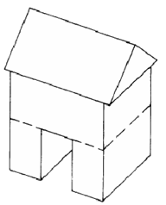
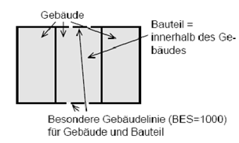
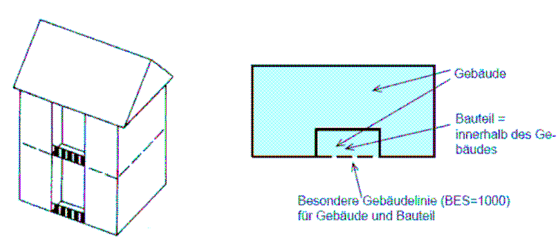
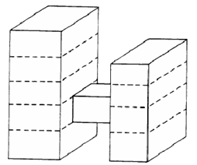
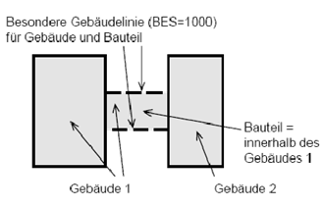
Bauteile, Besondere Gebäudelinie II
Detail
Durchfahrt
Loggia und Arkade
Durchfahrt an
überbauter Straße
Quelle: unbekannt

Slide 53
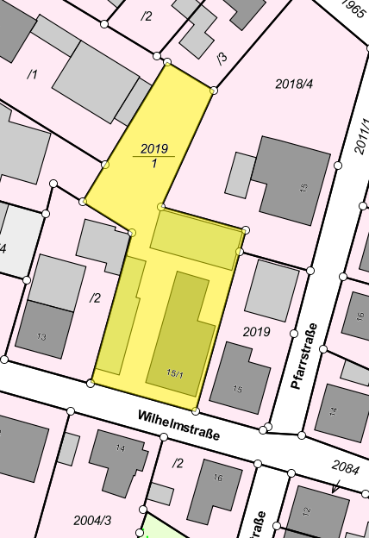
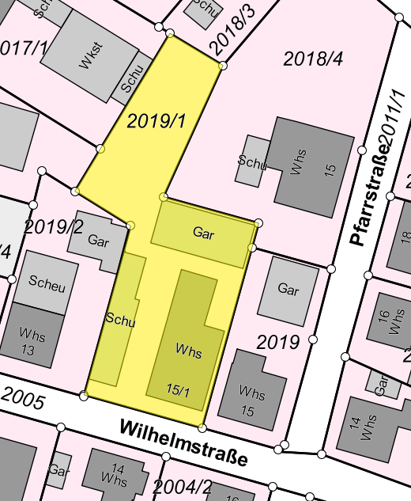
Ein Beispiel aus den LGL-Testdaten
Das Flurstück 2019/1
DKKM2000
DKKM1000
- Information zum Flurstück inklusive den Darstellungen der Flurstücksnummer
- Information zu den Haupt- und Nebengebäuden inklusive Darstellung der Gebäudefunktion
- Information zur tatsächlichen Nutzung des Flurstücks (rosa Flächenfärbung)
- Grenzpunkte

Slide 54
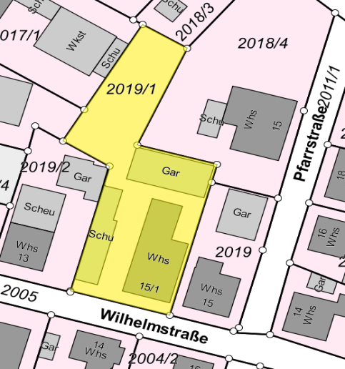
wichtig
Objekte des Flurstücks 2019/1 und drumherum
(Quelle: unbekannt)

Slide 55
Übung: ALKIS-Auszug (Prof. Schröder)

Slide 56
Weiteres Beispiel
<gml:featureMember>
<AX_Flurstueck gml:id="DEBWL0010004WfYb">
<gml:identifier codeSpace="http://www.adv-online.de/">urn:adv:oid:DEBWL0010004WfYb</gml:identifier>
<lebenszeitintervall>
<AA_Lebenszeitintervall>
<beginnt>2012-09-24T20:49:05Z</beginnt>
</AA_Lebenszeitintervall>
</lebenszeitintervall>
<modellart><AA_Modellart><advStandardModell>DLKM</advStandardModell>
</AA_Modellart></modellart>
<zeigtAufExternes>
<AA_Fachdatenverbindung>
<art>urn:bw:fdv:1000</art>
<fachdatenobjekt>
<AA_Fachdatenobjekt>
<name>0680200800014V</name>
</AA_Fachdatenobjekt>
</fachdatenobjekt>
</AA_Fachdatenverbindung>
</zeigtAufExternes>

Slide 57
<gemarkung>
<AX_Gemarkung_Schluessel>
<land>08</land>
<gemarkungsnummer>0680</gemarkungsnummer>
</AX_Gemarkung_Schluessel>
</gemarkung>
<flurstuecksnummer>
<AX_Flurstuecksnummer>
<zaehler>2019</zaehler>
<nenner>1</nenner>
</AX_Flurstuecksnummer>
</flurstuecksnummer>
<flurstueckskennzeichen>08068000202019000103</flurstueckskennzeichen>
<amtlicheFlaeche uom="urn:adv:uom:m2">1086.0</amtlicheFlaeche>
<flurnummer>2</flurnummer>
<flurstuecksfolge>3</flurstuecksfolge>
<objektkoordinaten>
<gml:Point gml:id="DE_0NUSE00012674"><gml:pos srsName="urn:adv:crs:ETRS89_UTM32">
514107.650 5453504.160</gml:pos></gml:Point>
</objektkoordinaten>

Slide 58
ist gebucht (11001-21008) – Grunddatenbestand. Ein (oder mehrere) Flurstück(e) ist (sind) unter genau einer Buchungsstelle gebucht.
'Flurstück' zeigt auf 'Lagebezeichnung mit Hausnummer'.
...<zustaendigeStelle>
<AX_Dienststelle_Schluessel>
<land>08</land>
<stelle>2865</stelle>
</AX_Dienststelle_Schluessel>
</zustaendigeStelle>
<istGebucht xlink:href="urn:adv:oid:DEBWL0010004WY2y"/>
<weistAuf xlink:href="urn:adv:oid:DEBWL0010004Wr1S"/>
</AX_Flurstueck>
</gml:featureMember>

Slide 59
Darstellung der Flurstücksnummer
Rückwärtsverweis von AP_PTO
<AP_PTO gml:id="DEBWL0010004W6WJ">
<gml:identifier codeSpace="http://www.adv-online.de/">urn:adv:oid:DEBWL0010004W6WJ</gml:identifier>
<lebenszeitintervall>
<AA_Lebenszeitintervall>
<beginnt>2012-09-24T20:49:05Z</beginnt> </AA_Lebenszeitintervall>
</lebenszeitintervall> ... <position>
<gml:Point gml:id="DE_0NUSE00248825"><gml:pos srsName="urn:adv:crs:ETRS89_UTM32">514110.240 5453504.760</gml:pos></gml:Point>
</position>
<schriftinhalt>2019/1</schriftinhalt>
<fontSperrung>0.0</fontSperrung><skalierung>1.0</skalierung>
<horizontaleAusrichtung>zentrisch</horizontaleAusrichtung>
<vertikaleAusrichtung>Mitte</vertikaleAusrichtung>
<signaturnummer>4113</signaturnummer>
<art>ZAE_NEN</art> <drehwinkel uom="urn:adv:uom:rad">6.2831853</drehwinkel>
<dientZurDarstellungVon xlink:href="urn:adv:oid:DEBWL0010004WfYb"/>
</AP_PTO>
</gml:featureMember>

Slide 60
AX_LagebezeichnungMitHausnummer
<gml:featureMember>
<AX_LagebezeichnungMitHausnummer gml:id="DEBWL0010004Wr1S">
<gml:identifier codeSpace="http://www.adv-online.de/">urn:adv:oid:DEBWL0010004Wr1S</gml:identifier>
<lebenszeitintervall>
<AA_Lebenszeitintervall><beginnt>2012-09-24T20:49:05Z</beginnt>
</AA_Lebenszeitintervall>
</lebenszeitintervall>
<modellart><AA_Modellart><advStandardModell>DLKM</advStandardModell></AA_Modellart></modellart>
<lagebezeichnung>
<AX_Lagebezeichnung>
<verschluesselt>
<AX_VerschluesselteLagebezeichnung>
<land>08</land> <regierungsbezirk>1</regierungsbezirk>
<kreis>25</kreis> <gemeinde>005</gemeinde>ge>10915</lage>
</AX_VerschluesselteLagebezeichnung>
</verschluesselt>
</AX_Lagebezeichnung>
</lagebezeichnung>
<hausnummer>15/1</hausnummer>
</AX_LagebezeichnungMitHausnummer>
</gml:featureMember>
<gml:featureMember>

Slide 61
Gebäude
<gml:featureMember>
<AX_Gebaeude gml:id="DEBWL0010004X0Yg">
<gml:identifier codeSpace="http://www.adv-online.de/">urn:adv:oid:DEBWL0010004X0Yg</gml:identifier>
<lebenszeitintervall>...
</lebenszeitintervall>
<modellart><AA_Modellart><advStandardModell>DLKM</advStandardModell></AA_Modellart></modellart>
<position>
...
</position>
<gebaeudefunktion>1010</gebaeudefunktion>
<qualitaetsangaben>
...
</qualitaetsangaben>
<zeigtAuf xlink:href="urn:adv:oid:DEBWL0010004Wr1s"/>
</AX_Gebaeude>
</gml:featureMember>

Slide 62
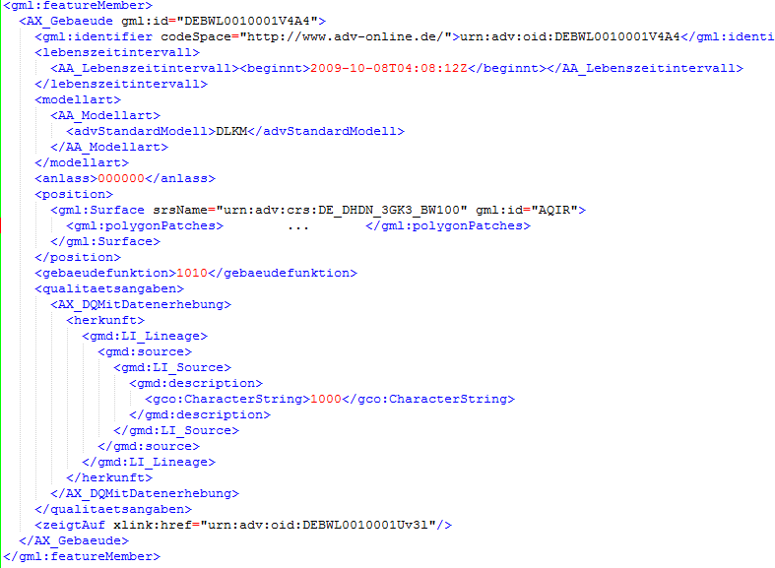
Weiteres Beispiel für Kodierung in der NAS

Slide 63
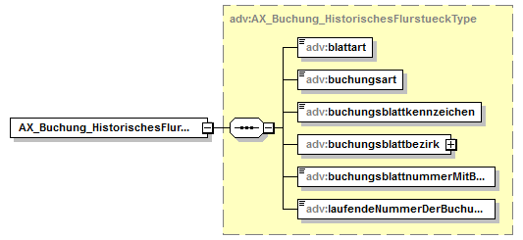
Historische Flurstücke
Detail
nicht mehr bestehende Flurstücke, werden mit folgenden Angaben geführt:
  Flurstückskennzeichen,
  Flurstücksfläche,
  Veränderungsnummer der Historisierung und
  Flurstückskennzeichen des Nachfolgerflurstücks oder der Nachfolgerflurstücke.

Slide 64
Lagefestpunkte

Slide 65
Lagefestpunkte des Liegenschaftskatasters
Trigonometrischen Punkte und Aufnahmepunkte (TP und AP - Nr. 2 Abs. 3 VwVFP).
Punktangaben:
  1. Punktkennung,
  2. Koordinaten,
  3. Vermarkung,
  4. Hinweis „Passpunkt“,
  5. sonstige Angaben zum Punkt
  6. Veränderungsnummer der Fortführungsunterlage, in welcher der Punkt wiederhergestellt oder seine Vermarkung geändert wird.
Die Punktkennung eines TP besteht aus
1. Landesschlüssel 08 und
2. TP-Nummer.
Die Punktkennung eines AP besteht aus
1. Landesschlüssel 08,
2. Gemarkungsnummer und
3. Punktnummer.
Sonstige Angaben bei TP
a) Hinweis auf die Lage-/Einmessungsskizze
b) gegebenenfalls Hinweis auf die zugehörigen Sicherungsmarken
2. bei AP
a) Kennzeichnung „SK“ für Schnitt- und Kleinpunkte
b) der Hinweis auf die zugehörigen Versicherungspunkte.
Für TP sind Landeskoordinaten und gegebenenfalls ETRS89/UTM-Koordinaten zu führen

Slide 66
Grenzpunkte
Grundlagen
Kodierung in NAS (XML)

Slide 67
Grenzpunkte
Definition: ein zur Festlegung einer Flurstücksgrenze im Liegenschaftskataster nachgewiesener Punkt.
Identifikation: durch eindeutig Punktnummer, die sich aus der AP-Nummer eines in derselben Gemarkung in der Nähe liegenden AP (Leitpunkt) und einer Unternummer (höchstens 3-stellig) zusammensetzt.
Attribute (Punktangaben) :
  Punktkennung,
  Koordinaten,
  Abmarkung,
  Nummer eines Punktes der Landesgrenze,
  Geradlinigkeitshinweis und
  Veränderungsnummer
Die Punktkennung besteht aus
1. Landesschlüssel 08,
2. Gemarkungsnummer und
3. Punktnummer.

Slide 68
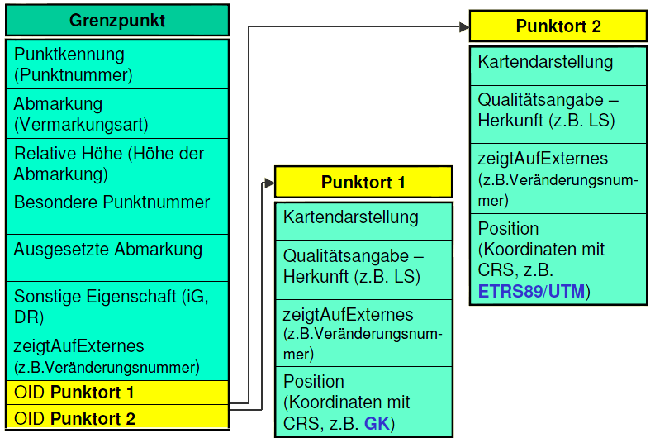
Grenzpunkt: Definition
wichtig
ZUsammengesetzteS Objekt (ZUSO), besteht aus einem oder mehreren Punktorten (mit Koordinaten für verschiedene Maßstäbe/Bezugssysteme)
  Es gibt jedoch nur einen Punktort_TA, der den Raumbezug im Gauß-Krüger-Meridianstreifensystem vermittelt und zur Darstellung des Grenzpunkts in der Liegenschaftskarte führt.

Slide 69
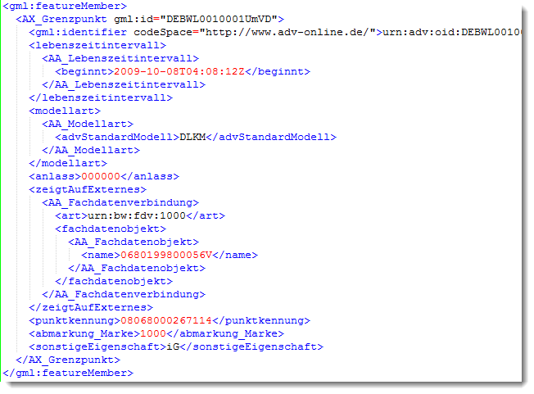
Grenzpunkt in NBA:
Kodierung in der NAS

Slide 70
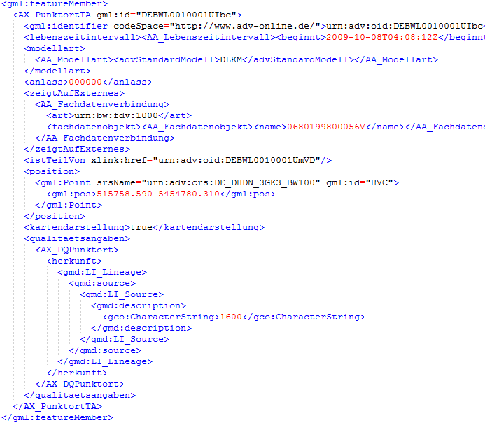
ein Punktort, der in der Flurstücksgrenze liegt und einen Grenzpunkt verortet

Slide 71
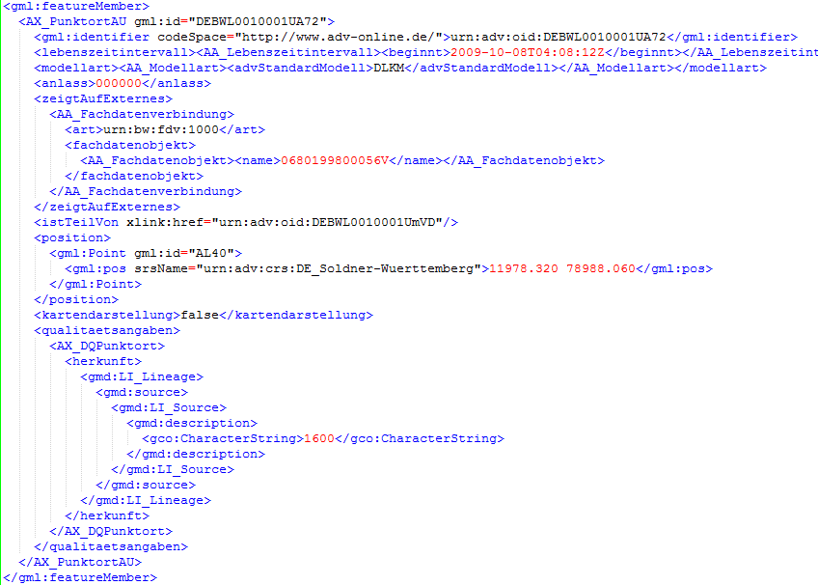
ein Punktort mit unabhängiger Geometrie ohne Zugehörigkeit zu einem Geometriethema. Er kann zu ZUSOs der folgenden Objektarten gehören: (indirekt abgemarkter) Grenzpunkt, Aufnahmepunkt, Sicherungspunkt, Sonstiger Vermessungspunkt, Besonderer topographischer
Punkt, Lagefestpunkt, Höhenfestpunkt, Schwerefestpunkt, Referenzstationspunkt.

Slide 72
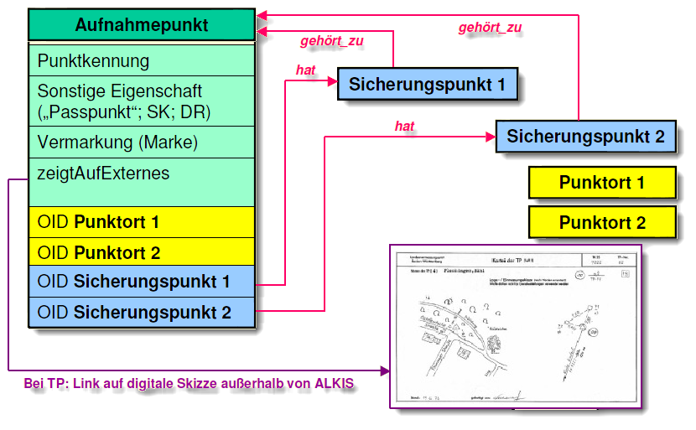
Aufnahmepunkt, Punktort
Detail
ZUSammengesetztes Objekt, besteht aus einem oder mehreren Objekten Punktort zur Georeferenzierung in einem oder mehreren Koordinatensystemen (ähnlich Grenzpunkt).

Slide 73
Tatsächliche Nutzung

Slide 74
Tatsächliche Nutzung
Objektartengruppen
  Gewässer
  Siedlung
  Vegetation
  Verkehr
Abgestimmt mit dem ATKIS-Objektartenkatalog
In Baden-Württemberg: 25 Objektarten
Flächenförmige Objekte: Benachbarte, gleichartige tatsächliche Nutzungen werden flurstückübergreifend aggregiert (Ausnahme: langgestreckte Objekte wie Straßen, Wege, Bahnverkehr und Gewässer)
Konsistenzbedingung: Objekte sind lückenlos, überschneidungsfrei und flächendeckend (planarer Graph)
siehe nachfolgende Details

Slide 75
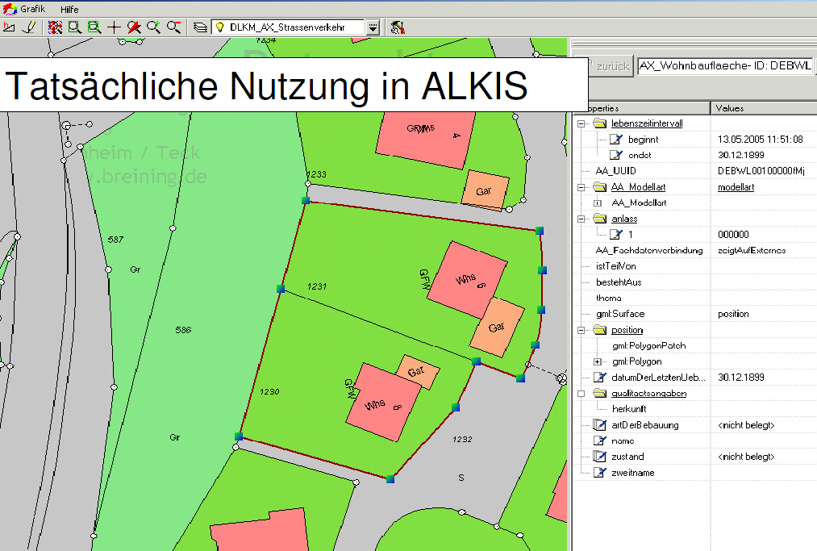
Notes:
Tatsächlichen Nutzungen flurstücksübergreifend gebildet, indem benachbarte, gleichartige Nutzungen aggregiert werden. Der Flurstücksbezug wird über die in GIS-Systemen übliche Verschneidung ermittelt. (Quelle: https://www.lgl-bw.de/export/sites/lgl/unsere-themen/Geoinformation/Galerien/Dokumente/ALKIS_nur_ein_neues_Schnittstellenformat.pdf)

Slide 76
Objektartenbereich „Tatsächliche Nutzung“
Objektartengruppe „Siedlung“
Detail
Wohnbaufläche
Industrie- und Gewerbefläche
  Gebäude- und Freifläche Industrie und Gewerbe
  Lagerplatz
  Handel und Dienstleistung
  Gebäude- und Freifläche Versorgungsanlage
  Gebäude- und Freifläche Entsorgungsanlage
Halde
Bergbaubetrieb
Tagebau, Grube, Steinbruch
Fläche gemischter Nutzung
  Gebäude- und Freifläche Land- und Forstwirtschaft

Slide 77
Objektartenbereich „Tatsächliche Nutzung“
Objektartengruppe „Siedlung“
Detail
Fläche besonderer funktionaler Prägung
  Öffentliche Zwecke
  Historische Anlage
Sport-, Freizeit- und Erholungsfläche
  Gebäude- und Freifläche Sport, Freizeit und Erholung
  Sportanlage
  Freizeitanlage
  Campingplatz
  Grünanlage
Friedhof

Slide 78
Objektartenbereich „Tatsächliche Nutzung“
Objektartengruppe „Verkehr“
Detail
Straßenverkehr
Weg
Platz
  Parkplatz
Bahnverkehr
Flugverkehr
  Flughafen

Slide 79
Objektartenbereich „Tatsächliche Nutzung“
Objektartengruppe „Vegetation“
Detail
Landwirtschaft
  Ackerland
  Grünland
  Gartenland
  Weingarten
  Brachland
Wald
  Laubholz
  Nadelholz
  Laub- und Nadelholz
Gehölz
Heide
Moor
Sumpf
Unland/Vegetationslose Fläche

Slide 80
Objektartenbereich „Tatsächliche Nutzung“
Objektartengruppe „Gewässer“
Detail
Fließgewässer
  Fluss
  Altwasser
  Kanal
  Graben
  Bach
Hafenbecken
Stehendes Gewässer
Meer (nicht in BW)

Slide 81
Objektartengruppe: Angabe zur Historie
Detail
Historisches Flurstück ALB:
  = die bereits im ALB historisch gewordene Flurstücke mit Vorgänger- und Nachfolgerflurstück.
  Für sie wird kein Raumbezug (Geometrie) geführt.
Historisches ALKIS-Flurstück:
  In ALKIS „untergegangene“ Flurstücke mit Raumbezug.
  Es enthält u.a. das Nachfolgerflurstück und die Veränderungsnummer der Historisierung.
  Besonderheit: Zusammen mit der (bei der Migration „eingefrorenen“) Flurstücksentwicklung kann die Historie bis zum Beginn des ALB zurückverfolgt werden.

Slide 82
wichtig
Verknüpfung mit
Eigentümer- und Buchungsangaben

Slide 83
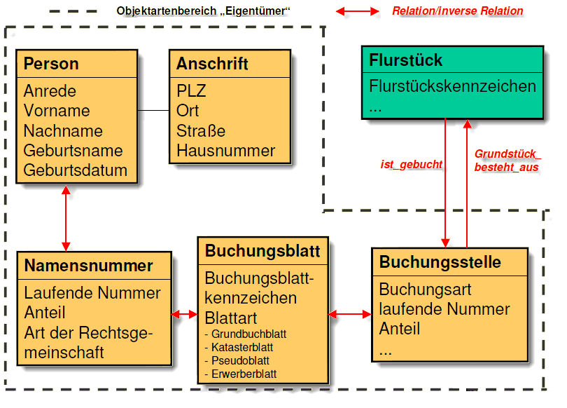
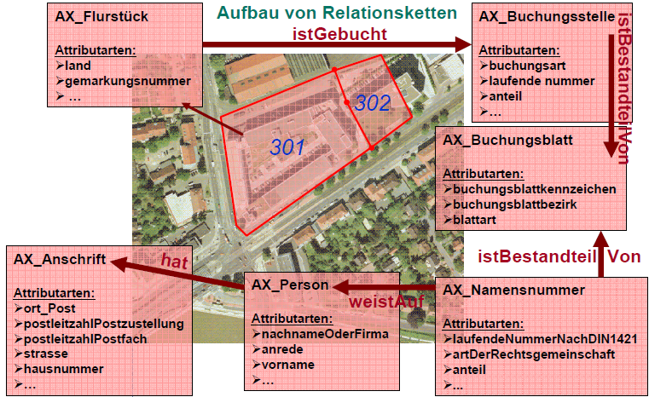
Personen- und Bestandsdaten
wichtig
hat
n
benennt
weist auf
1
klammert die zugehörigen Flurstücke zu einem Grundstück
n
Flurstück
Ist Bestand-teil von
Ist Bestand-teil von
bestehtAus
Notes:
Die Eigentümer- und Buchungsangaben des Grundbuchs werden in ALKIS weiterhin nachrichtlich geführt. Die Komplexität im Datenmodell hat jedoch deutlich zugenommen. Um den Eigentümer eines Flurstücks in ALKIS zu ermitteln, muss eine Relationskette über fünf Objektarten verfolgt werden. (https://www.lgl-bw.de/export/sites/lgl/unsere-themen/Geoinformation/Galerien/Dokumente/ALKIS_nur_ein_neues_Schnittstellenformat.pdf)
Dies erscheint zunächst sehr kompliziert. In der Praxis wird der Anwender durch die von ihm verwendete Software oder durch sein GIS nur wenig davon mitbekommen.
Für Flurstücke sind aber weitere Angaben erforderlich, z.B. die Angaben zum Eigentümer.
Da diese Eigentümerangaben generell für mehrere Flurstücke zutreffen können, werden
sie als eigenständige Objektart AX_Person modelliert und mit Relationen dem Flurstück
zugeordnet.
Die Zuordnung der Eigentümerangaben zum Flurstück wird über eine Relationskette
realisiert.
Relationskette:
• Das Flurstück 4711 istGebucht auf der Buchungsstelle 007.
• Die Buchungsstelle 007 istBestandteilVon dem Buchungsblatt 0815.
• Die Namensnummer 1 istBestandteilVon dem Buchungsblatt 0815.
• Die Namensnummer 1 weistAuf die Person X.
• Die Person X hat die Anschrift YZ.

Slide 84
Übung: GuD_ALKIS_60_601_Auszug_Kettemann

Slide 85
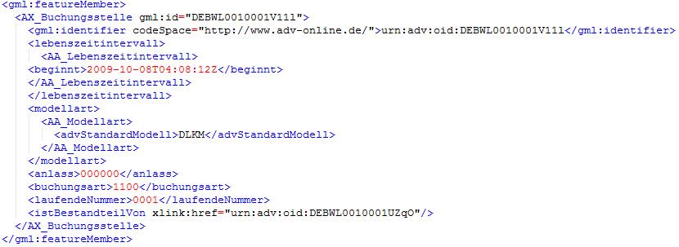
AX_Buchungsstelle: Kodierung in der NAS
wichtig
Die Buchungsstelle klammert die zugehörigen Flurstücke zu einem Grundstück.
[http://www.ldbv.bayern.de/file/pdf/5151/ALKIS-NAS_Beispiele.pdf 2017-02-11]

Slide 86
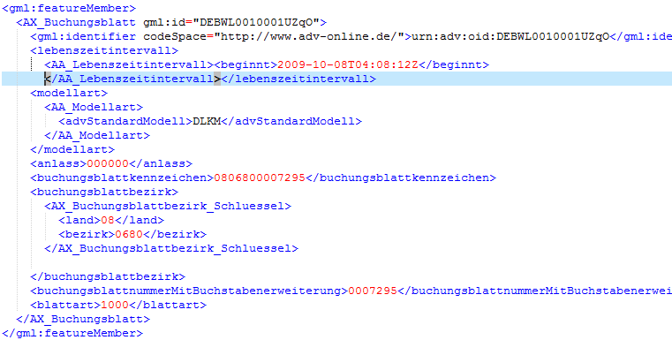
AX_Buchungsblatt: Codierung in der NAS
wichtig

Slide 87
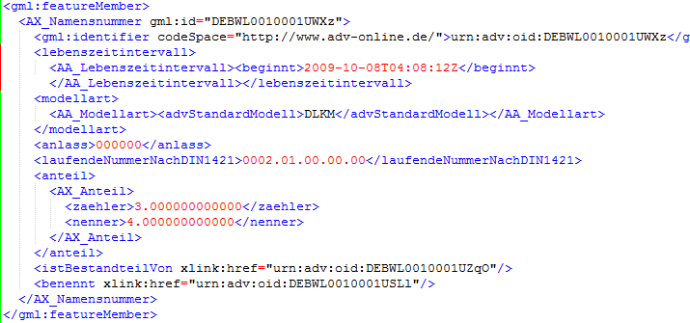
AX_Namensnummer: Codierung in der NAS
wichtig
Der Eigentümer eines Flurstücks setzt sich aus der ‚Namensnummer’ (mit der Relation zum einschlägigen Buchungsblatt) und der ‚Person’ zusammen.
Der Bezug von Namensnummer zur Person wird durch die Relation ‚benennt’ hergestellt.

Slide 88
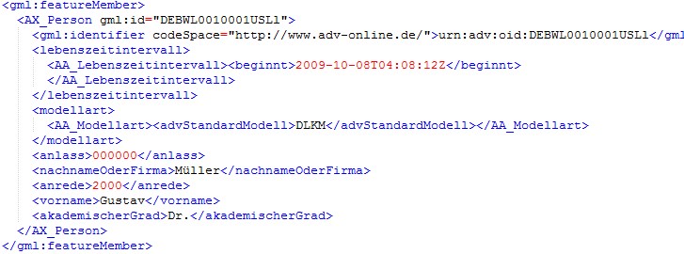
AX_Person: Kodierung in der NAS
wichtig
Der Eigentümer eines Flurstücks setzt sich aus der ‚Namensnummer’ (mit der Relation zum einschlägigen Buchungsblatt) und der ‚Person’ zusammen.

Slide 89
Weitere Objektarten

Slide 90
Bauwerke, Einrichtungen und sonstige
Angaben
Detail
"künstliche" Topographie in Form von punkt-, linien- oder flächenförmigen Objekten:
  Turm
  Bauwerk oder Anlage für Industrie und Gewerbe (z.B. Klärbecken, Windrad)
  Vorratsbehälter, Speicherbauwerk
  Transportanlage (Rohrleitung)
  Leitung (z.B. Freileitung)
  Bauwerk oder Anlage für Sport, Freizeit und Erholung (z.B. Schwimmbecken)
  Historisches Bauwerk oder historische Einrichtung (z.B. Ruine)
  Sonstiges Bauwerk oder sonstige Einrichtung (z.B. Treppe)
  Bauwerk im Verkehrsbereich (z.B. Brücke)
  Straßenverkehrsanlage (z.B. Fahrbahnbegrenzungslinie)
  Untergeordnetes Gewässer („Strichbach, Verdolung“)

Slide 91
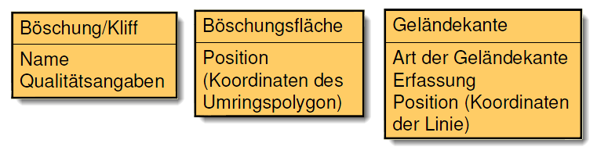
Objektartengruppe Reliefformen
Detail
Böschungen sind ZUSOs und setzen sich zusammen aus
Regeln:
  Die Objektarten Böschung/Kliff, Böschungsfläche und Geländekante können nur gemeinsam vorkommen
  Die Geometrie der Objektart Geländekante ist immer identisch mit Teilen der Umringgeometrie der Objektart Böschungsfläche

Slide 92
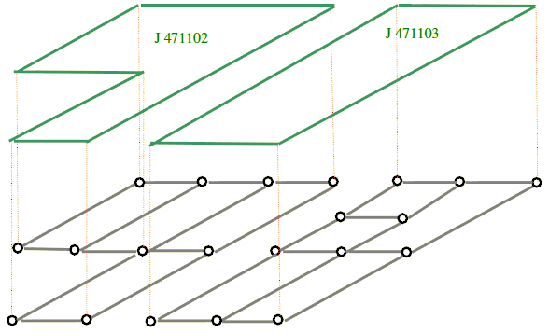
Öffentlich-rechtliche und sonstige
Festlegungen
Detail
Öffentlich-rechtliche Festlegungen: auf den Grund und Boden bezogene Beschränkungen (z.B. Schutzgebiete), Belastungen (z.B. Altlasten) oder andere Eigenschaften (z.B. Klassifizierung nach Straßenrecht), die öffentlich-rechtlich begründet sind.
Zuordnung, Einstufung, Widmung und Abgrenzung obliegt den hierfür zuständigen bzw. ausführenden Stellen
Flächenförmige Objekte, die die Grundflächen überlagern (bisher im ALB: Hinweise zum Flurstück ohne Raumbezug)
Die Zugehörigkeit eines Flurstücks zu einer öffentlich-rechtlichen Festlegung wird durch Verschneidung ermittelt (z.B. bei der Erstellung eines Flurstücksnachweises).
Öffentlich-rechtliche Festlegung
Flurstücke

Slide 93
Bodenschätzung
Detail
Bewertung derErtragsfähigkeit und damit die Schätzung des Wertes landwirtschaftlicherGrundstücke (Acker- oder Grünlandböden).

Slide 94
Administrative Gebietseinheiten
Detail
Die Objektartengruppe „Administrative Gebietseinheiten“ umfasst die Objektarten:
75003 AX_KommunalesGebiet
75004 AX_Gebiet_Nationalstaat
75005 AX_Gebiet_Bundesland
75006 AX_Gebiet_Regierungsbezirk
75007 AX_Gebiet_Kreis
75008 AX_Kondominium
75009 AX_Gebietsgrenze
75010 AX_Gebiet

Slide 95
Bauwerke, Einrichtungen und sonstige
Angaben
Detail
Die gesamte "künstliche" Topographie wird in Form von punkt-, linien- oder flächenförmigen Objekten geführt:
  Turm
  Bauwerk oder Anlage für Industrie und Gewerbe (z.B. Klärbecken, Windrad)
  Vorratsbehälter, Speicherbauwerk
  Transportanlage (Rohrleitung)
  Leitung (z.B. Freileitung)
  Bauwerk oder Anlage für Sport, Freizeit und Erholung (z.B. Schwimmbecken)
  Historisches Bauwerk oder historische Einrichtung (z.B. Ruine)
  Sonstiges Bauwerk oder sonstige Einrichtung (z.B. Treppe)
  Bauwerk im Verkehrsbereich (z.B. Brücke)
  Straßenverkehrsanlage (z.B. Fahrbahnbegrenzungslinie)
  Untergeordnetes Gewässer („Strichbach, Verdolung“)

Slide 96
Präsentationsobjekte

Slide 97
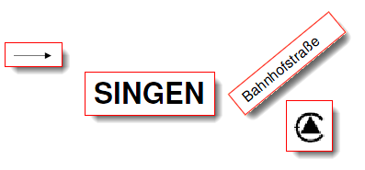
Präsentationsobjekte (PO)
Flächen, Linien, Texte und Symbole, die nicht automatisch für einen bestimmten Maßstab erzeugt und platziert werden können.
POs können nicht allein existieren, sondern nur in
Relation zu einem Fachobjekt.
POs sind zu bilden, wenn
  durch den ALKIS-Signaturenkatalog zwingend vorgeschrieben,
  von einer vorgegebenen Standarddarstellung (Standardposition oder Signatureigenschaften, z.B. Schriftgröße) abgewichen werden soll,
  Darstellungen zusätzlich zur Standardposition erzeugt werden sollen
  oder
  eine Standarddarstellung unterdrückt werden soll.
http://www.adv-online.de/icc/extdeu/binarywriterservlet?imgUid=9d770252-df90-faff-de23-50376a112976&uBasVariant=11111111-1111-1111-1111-111111111111&isDownload=true [2020-01-09]

Slide 98
Präsentationsobjekte
ALKIS unterscheidet zur Darstellung einer Katasterkarte verschiedene maßstabsabhängige Darstellungen (Modell):
DLKM: Liegenschaftskataster-Modell (nur LK-Objekte ohne Darstellungen wie Platzierungen von Texten etc.)
DKKM500: Katasterkartenmodell 1:500 (Präsentationsobjekte wie Flurstücksnummern, Hausnummern, Straßennamen, die für eine Darstellung der Karte im Maßstab 1:500 optimiert sind)
DKKM1000: Katasterkartenmodell 1:1000 (Präsentationsobjekte wie Flurstücksnummern, Hausnummern, Straßennamen, die für eine Darstellung der Karte im Maßstab 1:1000 optimiert sind)
DKKM2000: Katasterkartenmodell 1:2000 (Präsentationsobjekte wie Flurstücksnummern, Hausnummern, Straßennamen, die für eine Darstellung der Karte im Maßstab 1:2000 optimiert sind)
DKKM5000: Katasterkartenmodell 1:5000 (Präsentationsobjekte wie Flurstücksnummern, Hausnummern, Straßennamen, die für eine Darstellung der Karte im Maßstab 1:5000 optimiert sind)

Slide 99

Beispiel: Textförmiges Präsentationsobjekt mit punktförmiger Textgeometrie
Detail

Slide 100
Schlüsselbegriffe
REO, NREO, ZUSO, PO
AAA
AFIS
ALKIS
ATKIS
Objektartenkatalog
Signaturenkatalog
ALKIS-Objektarten
Zusammenhang Flurstück / Gebäude / Darstellung
Zusammenhang Flurstück – Grundbuch – Eigentümer

Slide 102

AX_Flurstueck
AX_Gebaeude
AX_LagebezeichnungMitHausnummer

